Slide 1





Développement des conventions sociales dans les jeux entre enfants de 3 à 7 ans : quels usages du langage et des objets ?
Audrey Barthélémy-Musso, Valérie Tartas et Michèle Guidetti
Sixième Colloque international du RIPSYDEVE
« Actualités de la Psychologie du Développement et de l’Education »
Université de Toulouse 2 – Le Mirail - 30 et 31 mai 2013

Slide 2
Plan
1. Intérêts de recherche
2. Contexte théorique et hypothèse générale
3. Aspects méthodologiques
4. Résultats principaux
5. Discussion générale et perspectives

Slide 3
1 . Intérêts de recherche
Quelle place pour les objets dans le développement de l’enfant?
Un moyen d’entrée dans une compréhension du monde social (Moro & Rodriguez, 2005; Rakoczy, 2006)
Un moyen de communiquer (Nadel & Baudonnière, 1980)
Notre intérêt porte sur le développement des usages d’objets dans le jeu des enfants de 3 à 7 ans → sur les détournements d’usages d’objets
Notes:
L’enjeu de cette recherche est de mieux comprendre la place des objets dans le développement sociocognitif de l’enfant. Les enfants évoluent dans un univers saturé d’objets dès son plus jeune âge. Il y a donc pour le psychologue un intérêt de mieux comprendre comment les enfants apprennent à les utiliser et développent leurs usages car ils sont un moyen d’entrer dans une compréhension du monde social (en terme de compréhension des intentions d’autrui et un jouent un rôle dans le développement de la communication.

Slide 4
Dé
Détourner des usages d’objets avec autrui
Détourner l’usage d’un objet (Tomasello, Stiano & Rochat, 1999): comprendre la dimension intentionnelle de l’objet
Partager des règles et créer des conventions avec autrui (Rakoczy, 2006) : comprendre les intentions d’autrui
Niveau sensorimoteur
Niveau conventionnel
Niveau symbolique
L’enfant comprend les intentions d’autrui dès l’âge de 24 mois
Jeux de faire-semblant : 1iers espaces de création de conventions sociales
12 mois
24 mois
Notes:
Objectif : Mieux comprendre le développement sociocognitif enfantin.
Connaissances sociales (normes et conventions sociales) Les examiner à partir des détournements d’usages d’objets
Connaissance sociales observées à partir des usages dès le plus jeunes âges dès 10 mois les enfants entrent dans les usages canoniques de l’objet. A 3 ans, les usages conventionnels des objets sont déjà très ancrés. Les enfants ont appris à utiliser les objets conventionnellement. En revanche, utiliser un objet de manière détournée peut poser problème dans certaines situations comme certains travaux l’ont montré. C’est pour cela que nous avons mis en place 3 études avec des contraintes variées, afin de comprendre comment les enfants construisent des usages détournés, et dans quels contextes. Comment des contextes qui imposent la création de symboles inédits et la négociations de celle-ci

Slide 5
Détourner des usages d’objets avec autrui : développement
Problème d’intentionnalité de l’objet artefactuel, Tomasello et al. (2009)
Pas de développement, Bigham & Bourchier-Sutton (2008)
Rodriguez & Palacios (2011)
Rakoczy (2007)
Tomasello (2004)
12 mois
2 ans
3 ans
7 ans
Développement entre 3-4 ans et 5-6 ans, Barthélémy & Tartas (2009)
Manque de travaux après 3 ans
Peu de travaux considèrent la production de détournements dans un contexte triadique
Peu de travaux s’intéressent au rôle des interactions entre pairs
Notes:
Dire : nous nous sommes appuyés sur les théories épigénétiques du développement pour élaborer les hypothèses de cette recherche.
1. Nous avons observés à partir de la théorie de l’apprentissage culturel par imitation de Tomasello que les enfants de 3 ans ont encore des difficultés à comprendre les usages symboliques correspondant à des usages détournés. Nous reprochons à cette approche de s’intéresser uniquement à la façon dont les enfants construisent des significations via le seul processus de l’imitation, réduisant les interactions expérimentales à la mise en place de démonstration par l’adulte, et limitant l’étendu des processus de co-construction impliqués dans les usages symboliques.
2. Au contraire, la théorie « pragmatique de l’objet » soutenue par Rodriguez et Moro (2008) s’intéresse à la construction des usages symboliques et des signes de manière plus globale, prenant en compte les dimensions sociales, cognitives et affectives dans ce processus. La méthode utilisée est un jeu libre dans lequel l’enfant joue avec l’un de ses parents et un objet choisi

Slide 6
Hypothèse générale
Développement de la complexité des usages détournés
La capacité à co-construire des significations partagées se développe avec l’âge via la mise en place de systèmes de signes de plus en plus complexe : détournements d’usages d’objets et langage.
Notes:
On suppose que dans les situations de jeux dans lequel l’enfant n’est pas dans une position de copie d’un modèle adulte pour détourner l’objet
Dans une situation de jeux interactif avec un autre enfants
On observe le développement des détournements d’usages d’objets
Et que dans la situation de jeu partagé dans lequel les enfants doivent coopérer pour jouer ensemble, le langage joue un rôle important et un moyen pour développer des détournements d’usages d’objets de plus en plus complexes, insérés et organisés dans des thèmes de jeux de plus en plus co-construits.

Slide 7
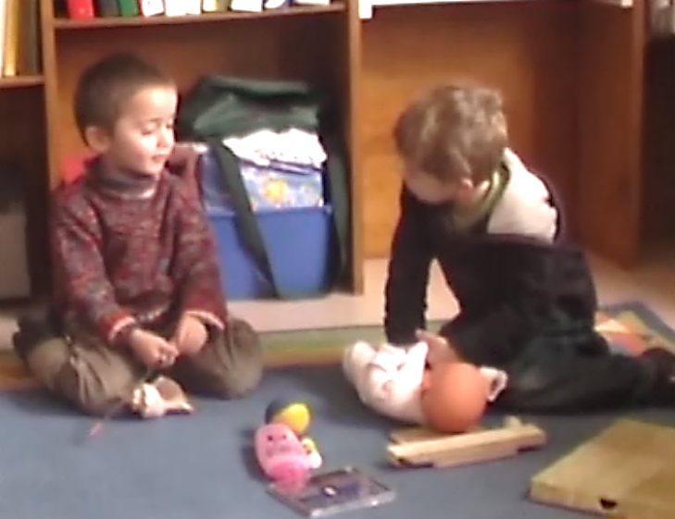
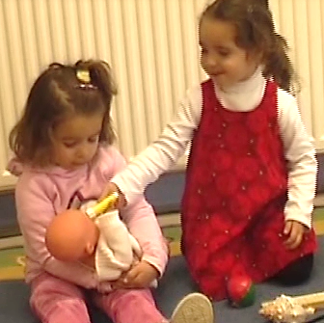
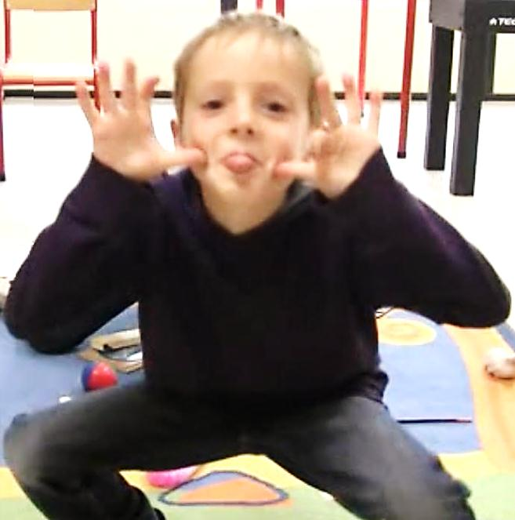
Méthodologie
JEU LIBRE
JEU REPAS
JEU HUMORISTIQUE

Slide 8
Cadre expérimental commun
N = 288 enfants
96 enfants différents (soit 48 dyades) recrutés pour chaque étude
4 groupes d’âges de 3, 4, 5 et 7 ans
Matériel : 5 objets ambigus, 5 objets artefactuels, 1 poupon
Passation à l’école : 10 minutes
Tous les enfants ont été filmés (14heures)
VI : Ages : 3, 4, 5 et 7 ans
VD 1 : Complexité des détournements
Nombre moyen d’usages détournés produits
VD2 : Co-construction des détournements
Analyse de la manière dont les enfants partagent des significations autour des objets

Slide 9
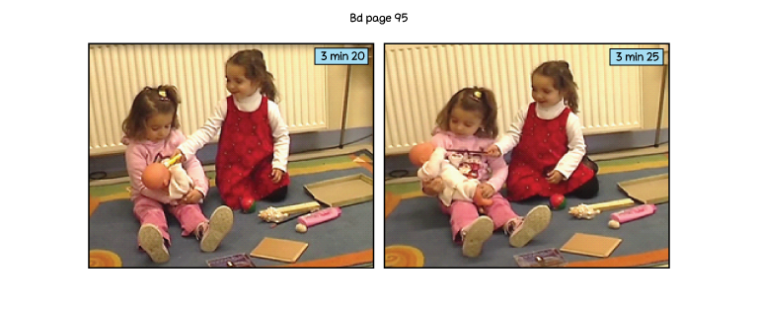
Grille d’analyse des usages détournés créée à partir des catégories de Veneziano (2005)
Usages sans verbalisation
Verbalisations sans usage
Le moins complexe
Le plus complexe
Niveau 1
Niveau 2
Niveau 3
Niveau 4
Niveau 5
Niveau 6
Bois la colle
Là
Bois
Bois le biberon
Le biberon!
Sans verbalisation
Avec verbalisations conventionnelles incongrues
Avec verbalisations non spécifiques
Avec verbalisations qui redoublent l’action
Avec verbalisations qui spécifient l’identité de l’objet représenté
Avec identification verbale seule sans usage
Notes:
Ex. observés dans les ≠ jeux
Pau. et Cla., 3 ans, portent le bâton de colle à la bouche du poupon sans apporter d’explication
Clé et Eve., 7 ans, mettent de « la colle » sur le poupon « pour le laver »
Mar. et Eno., 4 ans, posent la balle sur le poupon et dit « voilà »
Luc. et Yva., 7 ans, remuent avec le pinceau en disant « je remue »
Néo. et Rém., 4 ans, préparent le lit du poupon en disant « on dit que le lit, il était là »
Pau. et Flo., 5 ans, présentent les objets sans les utiliser. Pau. dit « et ça, ça peut être une carotte » en montrant la bouteille de shampoing

Slide 10

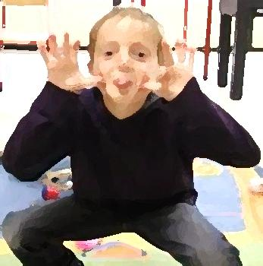
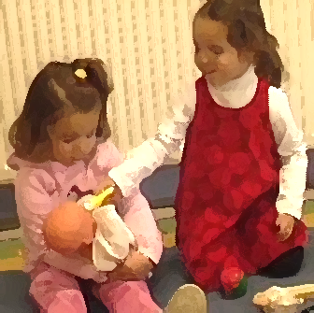
Résultats
Jeu repas
Jeu libre
Jeu humour
Jeu repas
Jeu humoristique
Notes:
Dire que je vais présenter les résultats principaux des trois études.
Dans chaque étude, nous présentons principalement donc le développement des détournements en fonction de l’âge, le type d’objet utilisé en fonction de l’âge et la complexité des détournement

Slide 11
Nombre d’usages détournés
Jeu libre
Jeu humour
Jeu repas
Pas d’effet de l’âge

Slide 12
Nombre d’usages détournés
* : p < .05
Jeu libre
Jeu humour
Jeu repas
Effet de l’âge entre 5 et 7 ans

Slide 13
Nombre d’usages détournés
*
* : p < .05
Jeu libre
Jeu humour
Jeu repas
Effet de l’âge entre les 3, 4 et les 7 ans

Slide 14
Production de détournements
Jeu libre : pas de difficulté à détourner l’usage quel que soit l’âge
choix de la thématique, organisation du jeu autour d’un objet qui définit le thème
Jeu humoristique : différence non-attendue entre 5 et 7 ans
Jeu thématique : difficulté des enfants de 3 et 4 ans par rapport à ceux de 7 ans
Jeu focalisé autour de l’objet poupon
Scénario développé : différence significative du type de scénario créé thème du nourrissage à 3 ans plus important qu’à 7 ans et inversement thème de la préparation du repas
Abandon de la thématique du jeu

Slide 15
Extraits vidéos

Slide 16
Partage de significations
Jeu libre
Jeu humour
* : p < .05
Jeu repas
Légende des niveaux :
1 : sans verbalisation
2 : avec verbalisations conv. incongrues
3 : avec verbalisations non spécifiques
4 : avec verbalisations qui redoublent l'action
5 : avec verbalisations qui spécifient l'identité de l'objet
6 : sans usage avec verbalisations seulement
Effet de l’âge entre 3 et 7 ans

Slide 17
Partage de significations
* : p < .05
*
Jeu libre
Jeu humour
*
Jeu repas
Légende des niveaux :
1 : sans verbalisation
2 : avec verbalisations conv. incongrues
3 : avec verbalisations non spécifiques
4 : avec verbalisations qui redoublent l'action
5 : avec verbalisations qui spécifient l'identité de l'objet
6 : sans usage avec verbalisations seulement
Effet de l’âge Niv. 2 et Niv. 5

Slide 18
Partage de significations
* : p < .05
*
*
*
*
Jeu libre
Jeu humour
Jeu repas
Légende des niveaux :
1 : sans verbalisation
2 : avec verbalisations conv. incongrues
3 : avec verbalisations non spécifiques
4 : avec verbalisations qui redoublent l'action
5 : avec verbalisations qui spécifient l'identité de l'objet
6 : sans usage avec verbalisations seulement
Effet de l’âge entre les 3, 4, 5 ans et les 7 ans

Slide 19
Partage de significations
Niveau de partage de significations varie en fonction de l’âge et du type de tâche
Dans les 2 tâches moins contraignantes, les enfants racontent leurs actions quel que soit leur âge. Des difficultés apparaissent à 3 ans lorsqu’il s’agit de préciser l’identité de l’objet imaginé.
Dans la tâche la plus contraignante, des difficultés apparaissent à 3, 4 et 5 ans pour raconter et préciser les usages détournés. On observe une distinction entre 3 et 5 ans : les plus petits produisent moins d’usages détournés sans verbalisation.

Slide 20
Discussion générale
Thème du repas très familier: rôle essentiel de l’interaction des conventions liées au thème avec celles liées aux objets (Braswell, 2006)
→ l’inadéquation rend la coopération et les processus de co-construction (usage détourné et langage) difficile chez les plus petits
Rôle du langage dans la progression des enfants de 3 et 5 ans? A 5 ans meilleure coopération : le langage prend-t-il la même fonction?
Langage pour soi : à 3 ans?
Langage pour communiquer à 5 ans

Slide 21
Conclusion - Perspectives
Intérêt d’étudier les jeux après 3 ans : fenêtre sur la compréhension du monde social de l’enfant
Théorie de l’esprit en action/interaction : élaboration progressive d’une compréhension d’autrui dans un contexte donné

Slide 22
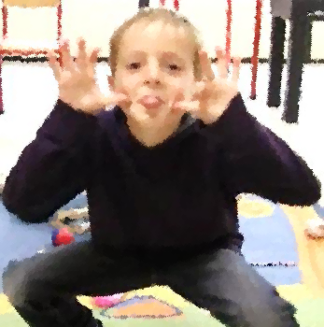
Merci de votre attention

Slide 23
Questions de recherche
Question 1
Comment les enfants de 3 à 7 ans détournent-ils l’usage des objets?
Complexité des détournements (effet de l’âge/ de la tâche)
Question 2
Comment co-construisent-ils de nouvelles significations dans le jeu?
Co-construction des détournements d’usages d’objets
Notes:
Objectif : Mieux comprendre le développement sociocognitif enfantin.
Connaissances sociales (normes et conventions sociales) Les examiner à partir des détournements d’usages d’objets
Connaissance sociales observées à partir des usages dès le plus jeunes âges dès 10 mois les enfants entrent dans les usages canoniques de l’objet. A 3 ans, les usages conventionnels des objets sont déjà très ancrés. Les enfants ont appris à utiliser les objets conventionnellement. En revanche, utiliser un objet de manière détournée peut poser problème dans certaines situations comme certains travaux l’ont montré. C’est pour cela que nous avons mis en place 3 études avec des contraintes variées, afin de comprendre comment les enfants construisent des usages détournés, et dans quels contextes. Comment des contextes qui imposent la création de symboles inédits et la négociations de celle-ci

Slide 24
VD2: Co-construction
Jeu libre
Jeu humour
* : p < .05
Jeu repas
Notes:
Idée qu’aucun objet n’a de lien conventionnel direct avec un autre, quand un enfant fait de la peinture avec le pinceau, si l’autre veut participer de manière active il doit utiliser un objet de manière détournée.
Plus de temps solitaire à 3 ans
Davantage de temps passé à co-élaborer des significations à 5 et 7 ans

Slide 25
Discussion

Slide 26
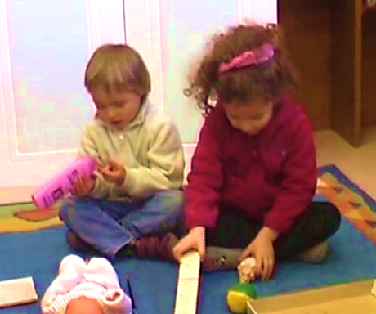
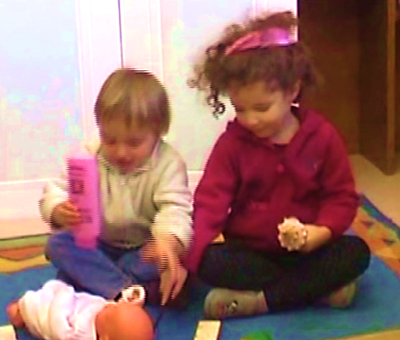
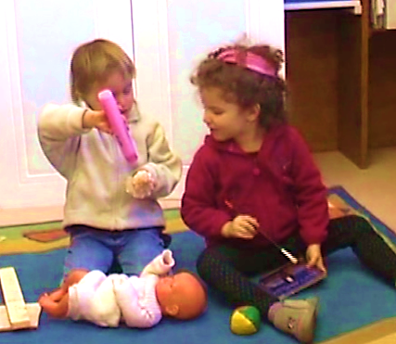
VD2: Co-construction
Je t’en remets de la peinture
Jeu libre
A 3 ans
2min29
3min05
4min42
Jeu humour
Jeu repas
Temps solitaire exploratoire
Temps solitaire usage conventionnel
Temps partagé avec détournement
Notes:
Idée qu’aucun objet n’a de lien conventionnel direct avec un autre, aucun un objet n’est en double. Donc la communication entre enfant implique ici nécessairement des détournements d’usage d’objet quand un enfant fait de la peinture avec le pinceau, si l’autre veut participer de manière active il doit utiliser un objet de manière détournée.

Slide 27
Discussion
Jeu libre
Développement de la complexité des détournements
Processus double de décontextualisation/recontextualisation ?
Impliquant le langage
Recréer du sens/des signes complexes
Conventions sémantiques/pragmatiques (Braswell, 2006)
Jeu humour
Jeu repas
Notes:
rôle et organisation des temps individuels/partagées
Analyse fonctionnelle du langage : (donner une idée/accompagner l’usage/négocier l’usage)

Slide 28
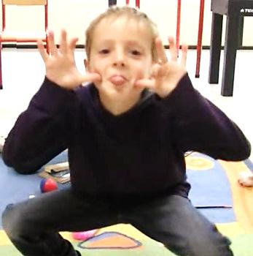
4. Résultats
Jeu repas
Jeu libre
Jeu humour
Jeu repas
Jeu humoristique
Notes:
Dire que je vais présenter les résultats principaux des trois études.
Dans chaque étude, nous présentons principalement donc le développement des détournements en fonction de l’âge, le type d’objet utilisé en fonction de l’âge et la complexité des détournement

Slide 29
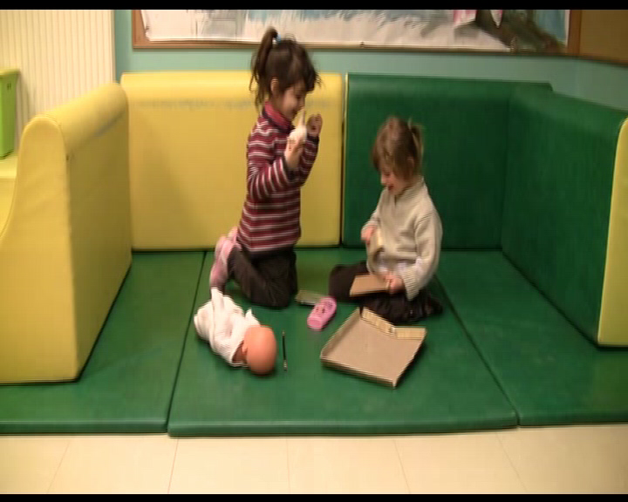
VD2 : Co-construction
Jeu libre
Construction progressive des usages détournés humoristiques
3 ans : pas de recherche humoristique systématique
4-5-7 ans : recherche humoristique systématique
Jeu humour
Jeu repas

Slide 30
Discussion
Jeu libre
Développement de la complexité des détournements
Enjeu humoristique transforme usages et échanges entre enfants
Usages détournés conventionnels incongrus
Construction d’objets « rigolos »
Espace d’intercompréhension/ théorisation de l’esprit (Thommen & Suchet, 1999)
Jeu humour
Jeu repas

Slide 31

4. Résultats
Jeu repas
Jeu libre
Jeu humour
Jeu repas
Jeu humoristique
Notes:
Dire que je vais présenter les résultats principaux des trois études.
Dans chaque étude, nous présentons principalement donc le développement des détournements en fonction de l’âge, le type d’objet utilisé en fonction de l’âge et la complexité des détournement

Slide 32
VD 1: Complexité
*
* : p < .05
Jeu libre
Jeu humour
Jeu repas
Effet de l’âge entre 3 et 7 ans
Nourrissage/ Préparation

Slide 33
VD2: Co-construction
*
* : p < .05
Jeu libre
Jeu humour
Jeu repas
Effet de l’âge : étendue de l’espace de significations
en partie validée

Slide 34
Discussion
3 profils développementaux
3 ans : peu d’usages détournés sans verbalisation
5 ans : beaucoup d’usages détournés sans verbalisation
7 ans : usages détournés verbalisés in /out of frame (Giffin, 1984 ; Braswell, 2006)
abandon de la thématique, pauvreté de l’espace de significations co-construites, peu d’usages verbalisés
Difficulté à décontextualiser/recontextualiser
Jeu libre
Jeu humour
Jeu repas

Slide 35
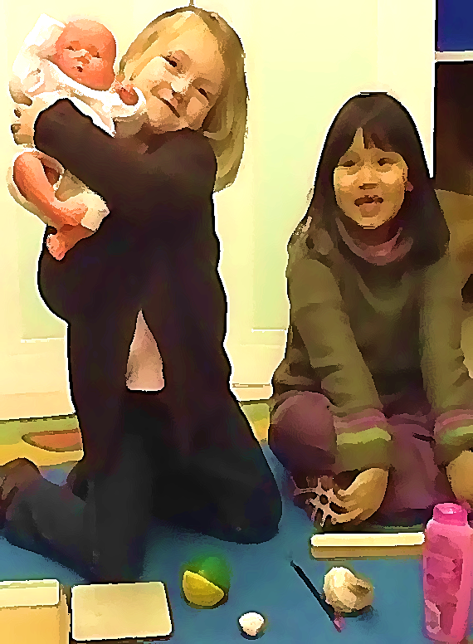
5. Discussion générale

Slide 36
Conclusion/Perspectives
Conclusion
Montrer comment les usages d’objets transforment l’intelligence enfantine
Effet de l’âge et du jeu sur les détournements
Usages d’objets : outil et médiateur permettant la construction de conventions sociales et d’une théorie de l’esprit
Perspectives
Etude comparative des détournements en contexte, de l’humour en contexte
Développer l’analyse des conventions élémentaires (langage, jeu de rôle, espace, temps)
Analyse plus précise des processus créatifs (inspiration, mise au point)
Approfondir la compréhension d’une théorisation de l’esprit

Slide 37
Merci de votre attention

Slide 38
VD2: Co-construction
* : p < .05
Jeu libre
Jeu humour
Jeu repas
Effet de l’âge
Reprise créative et évolution : entre 3 et 7 ans
Transformation : entre 3, 4, 5 ans et 7 ans
en partie validée

Slide 39
3. Hypothèses générales

Slide 40
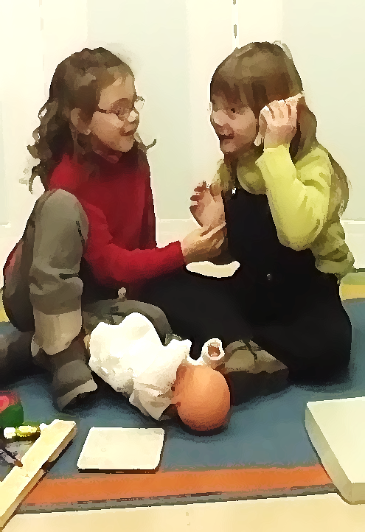
3. Méthodologie

Slide 41
Discussion générale
À partir des niveaux de conventions sémiotiques de Braswell (2006)
c
Complexité des usages détournés en situation de jeu
pragmatique
→ Jeu repas
pragmatique
→ Jeu humour
pragmatique
→ Jeu libre
élémentaire
→ détournement
élémentaire
→ détournement
élémentaire
→ détournement
sémantique
grammaticale
sémantique
grammaticale
sémantique
grammaticale
Notes:
Introduction d’un script sous-tendu par des conventions pragmatiques (co. Le repas) rend la mise en place de conventions élémentaires (tq les détournements) plus difficiles ce qui ne serait pas le cas si des objets de types dinette étaient proposés. Dans le jeu libre les thématiques principales de jeu qui se mettent en place sont d’ailleurs liées aux usages conventionnels des objets (→ interdépendances entre les différents niveaux de conventions,

Slide 42
Controverse théorique
Piaget (1945/1976) : fonction symbolique/sémiotique
Substitutions d’objets : déformation de la réalité
Perspectives constructivistes
Perspectives socio-constructivistes
Vygotski (1934/1997)
Rodriguez & Moro (2008)
Substitutions d’objets : création de signes
Situation triadique
Braswell (2006) :
Conventions pragmatiques
Conventions sémantiques
Conventions grammaticales
Conventions élémentaires
Notes:
Le mot conventionnel est aussi approprié dans un contexte effectif, réel que dans un contexte non effectif/ fictif dans le sens où dans ces deux univers, dans une situation de communication il y a création de conventions sociales, négociation de l’usage en cours.
Dans le jeu, les conventions créées appartiennent à l’imaginaire, il y a déjà la capacité à faire en parallèle, à créer des symboles imaginaires »
3 niveaux symboliques dans l’approche de Peirce, le niveau indiciel, le niveau iconique et le niveau symbolique
Fonction de communication au 1^{ier} plan
« Se placer au plan de la seule conception du signe comme « représentation », c’est se priver de la possibilité d’accéder aux significations en construction, lesquelles se réalisent à travers la participation de l’enfant aux pratiques sociales » (p. 72 Moro et Ro
But de cette diapo : ici nous avons voulu préciser ce que nous entendons par symboles et signes à partir des approches développementales sur lesquelles nous nous sommes appuyés.
En sémiotique, la définition de base indique que symboles et signes sont tous deux des substituts représentatifs (ainsi, la bouteille de shampoing utilisée comme un aliment dans le jeu du repas est un symbole de l’aliment. Ce symbole prend le statut de signes lorsqu’il est partagé avec autrui dans le jeu.
Dans la théorie de Piaget, la fonction symbolique n’a pas fonction de
Définir perspective épigénétique/orthogénétique

Slide 43
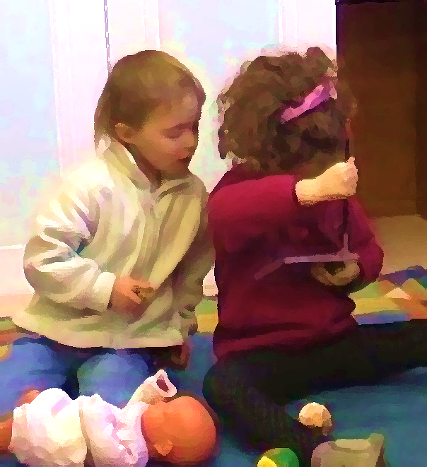
2. Contextes théoriques et hypothèses

